Slide 1
Bin Packing
Pablo Álvarez Cabreba
Johanna Capote Robayna
Cristina de la Torre Villaverde
Guillermo Galindo Ortuño
Adolfo Soto Werner

Slide 2
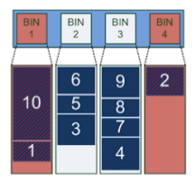
El problema
Datos:
-Número de objetos a embalar
-Tamaño de cada objeto
-Volumen de cada embalaje
¿Cómo insertamos los objetos para minimizar el número de embalajes necesarios?

Slide 3
Diseño de la solución
S=Conjunto de contenedores de tamaño V.
C=Conjunto de candidatos
S=1
Mientras C != 0 hacer:
  x=mayor elemento de C
  C=C\{x}
  Si {x} cabe en Si
    Si=Si U {x}
Si no
S aumenta su tamaño en 1
Sn={x}
Fin-mientras
Devuelve S
n=índice del último vector de S
i=índice del vector de S

Slide 4
Componentes Greedy
Lista de candidatos: Elementos que tenemos que empaquetar.
Lista de candidatos utilizados: Los elementos que ya han sido empaquetados.
Función solución: Comprueba si la lista de candidatos está vacía (se han empaquetado todos los elementos)
Función de selección: Se selecciona el objeto de mayor volumen.
Criterio de factibilidad: El volumen de los objetos contenidos en una caja es menor o igual que el volumen de la caja (si no es así se crea otra)
Función objetivo: Devolver la forma de empaquetar los candidatos de forma que se utilicen el menor numero posible de paquetes.

Slide 5
Ejemplo
Volumen de cada embalaje = 7
Número de objetos a insertar = 10
Vector de volúmenes de los objetos = {1,2,2,2,1,2,1,1,2,5}
1 | 2 | 2 | 2 | 1 | 2 | 1 | 1 | 2 | 5

Slide 6
Ejemplo
1 | 2 | 2 | 2 | 1 | 2 | 1 | 1 | 2 | 5
S1
X
X
X
X
X

Slide 7
Ejemplo
1 | 2 | 2 | 2 | 1 | 2 | 1 | 1 | 2 | 5
S1
X
X
X
X
X
X
X

Slide 8
Ejemplo
1 | 2 | 2 | 2 | 1 | 2 | 1 | 1 | 2 | 5
S1
X
X
X
X
X
X
X
S2
X
X

Slide 9
Ejemplo
1 | 2 | 2 | 2 | 1 | 2 | 1 | 1 | 2 | 5
S1
X
X
X
X
X
X
X
S2
X
X
X
X

Slide 10
Ejemplo
1 | 2 | 2 | 2 | 1 | 2 | 1 | 1 | 2 | 5
S1
X
X
X
X
X
X
X
S2
X
X
X
X
X
X

Slide 11
Ejemplo
1 | 2 | 2 | 2 | 1 | 2 | 1 | 1 | 2 | 5
S1
X
X
X
X
X
X
X
S2
X
X
X
X
X
X
S3
X
X

Slide 12
Ejemplo
1 | 2 | 2 | 2 | 1 | 2 | 1 | 1 | 2 | 5
S1
X
X
X
X
X
X
X
S2
X
X
X
X
X
X
X
S3
X
X

Slide 13
Ejemplo
1 | 2 | 2 | 2 | 1 | 2 | 1 | 1 | 2 | 5
S1
X
X
X
X
X
X
X
S2
X
X
X
X
X
X
X
S3
X
X
X

Slide 14
Ejemplo
1 | 2 | 2 | 2 | 1 | 2 | 1 | 1 | 2 | 5
S1
X
X
X
X
X
X
X
S2
X
X
X
X
X
X
X
S3
X
X
X
X

Slide 15
Ejemplo
1 | 2 | 2 | 2 | 1 | 2 | 1 | 1 | 2 | 5
S1
X
X
X
X
X
X
X
S2
X
X
X
X
X
X
X
S3
X
X
X
X
X

Slide 16
Ejemplo: Solución final
1 | 2 | 2 | 2 | 1 | 2 | 1 | 1 | 2 | 5
S1
X
X
X
X
X
X
X
S2
X
X
X
X
X
X
X
S3
X
X
X
X
X

Slide 17
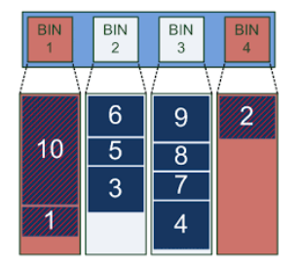
Ejemplo: otra posible solución
S1 | S2 | S3 | S4
 |  | X
X |  | X
X | X | X
X | X | X
X | X | X
X | X | X | X
X | X | X | X

Slide 18
Comparativa de soluciones
S1
X
X
X
X
X
X
X
S2
X
X
X
X
X
X
X
S3
X
X
X
X
X
S1 | S2 | S3 | S4
 |  | X
X |  | X
X | X | X
X | X | X
X | X | X
X | X | X | X
X | X | X | X
Solución con el algoritmo implementado:
-3 embalajes
-2 espacios sin utilizar
Solución sin el algoritmo implementado:
-4 embalajes
-8 espacios sin utilizar

Slide 19
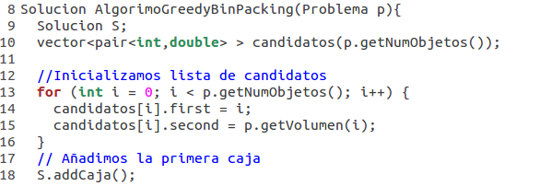
Eficiencia
}
O(n)

Slide 20
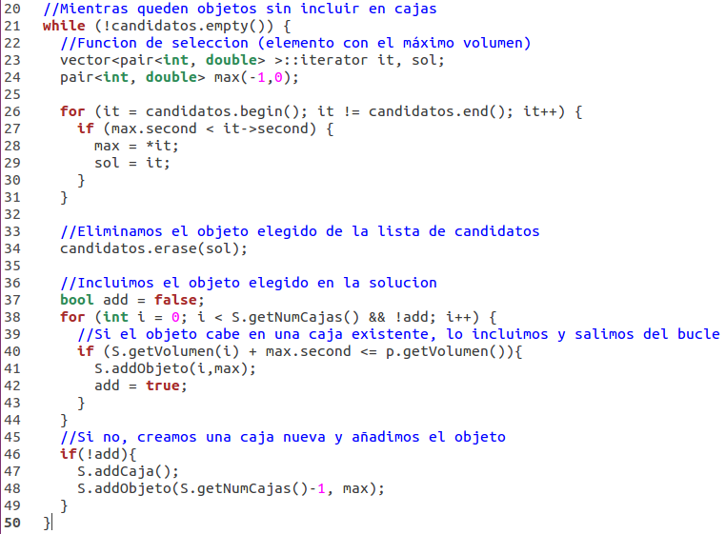
Eficiencia: O(n²)
}
O(n²)

